Slide 2
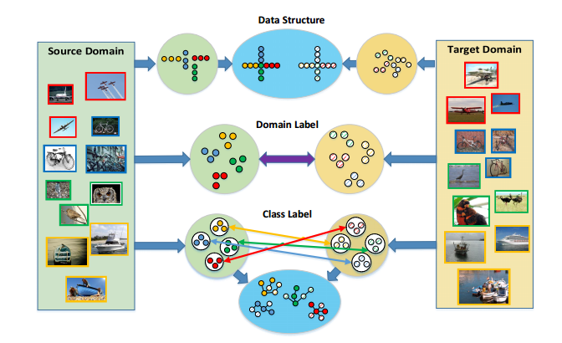
Motivation
在做domain adaption时，可以用来对齐的数据有三种：data structure, domain label, class label。
之前没有人将这三种数据同时使用来提高domain adaption的精度

Slide 3
Notations
Source Domain $D_{S}$
Target Domain $D_{T}$
Our ultimate goal is to develop a deep neural network $f:X_{T} → Y_{T}$that is able to predict labels for samples from target domain.

Slide 4
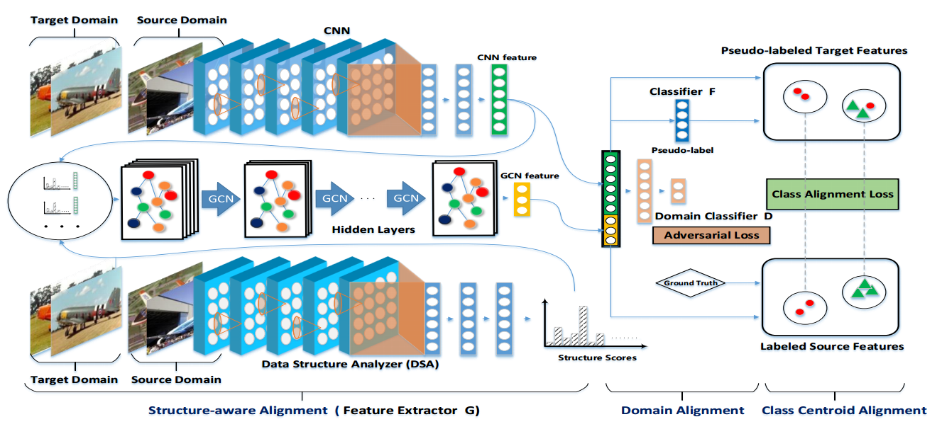
Architecture

Slide 5
Method
Domain Alignment loss
Overall Objective
Domain Alignment：一个D网络，判断样本是否属于source domain
Struceture-aware Alignment：将一个batch中每个样本作为一个node，cnn得到的特征作为GCN的特征输入，计算structure score构建邻接矩阵，进行GCN reasoning
Classification loss
Class-Alignment loss
Triplet loss

Slide 6
Method
Class Centroid Alignment：最小化每类的中心距离

Slide 7
Experiment

Slide 8
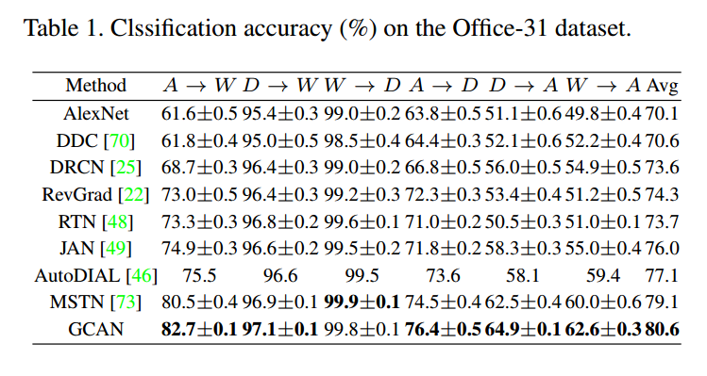

Slide 9
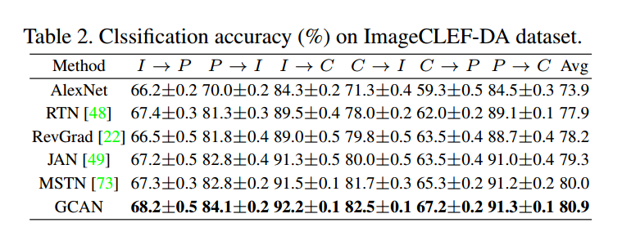

Slide 10
评论
A+B+C类型，创新点很少，但是把能用在domain adaption的几种方法结合在了一起，也比较难做
同时用到了最近较热的对抗学习和GCN，比较能够吸引审稿人
几个疑问
正负样本怎么搞出来的
在Structure-Aware Alignment中，为什么要用GCN
Structure-Aware Alignment做的并不是很明显
三种方法相互之间是不是促进作用还是根本没作用，也没有实验验证

